Slide 1
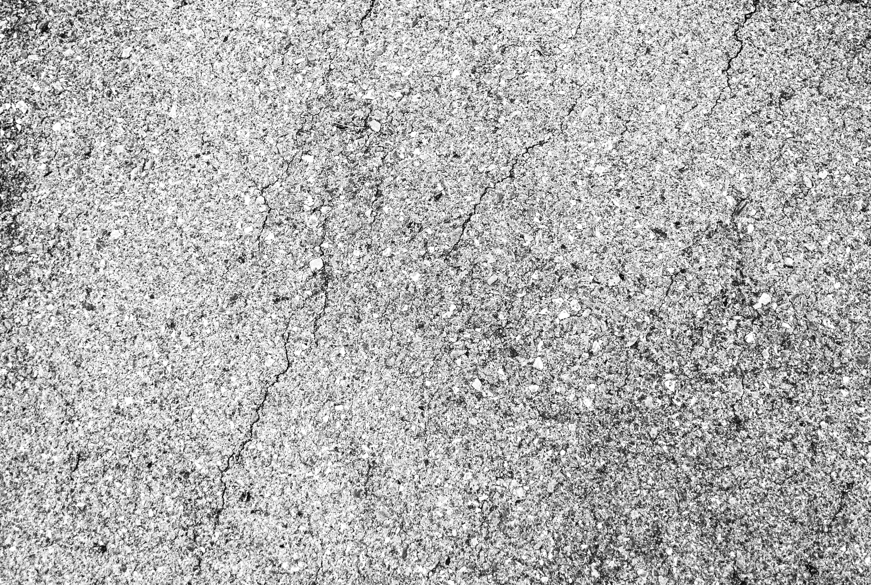


얼굴 인식을 이용한 Smart handler
3조 : 20143592 최영재
20143606 이혜성
20146703 박지호
발표자: 이혜성

Slide 2
INDEX
1.
진행상황
1.1
기계동작 최적화
1.2
테스트 및 디버깅
2.
다음주 예정사항
3.
Q&A
COPYRIGHT ⓒ ALL RIGHT RESERVED BY PAPATAFACTORY

Slide 3
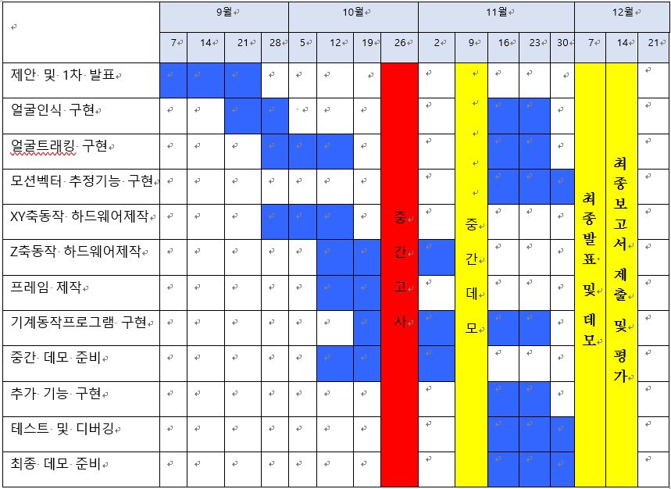
1. 진행상황
COPYRIGHT ⓒ ALL RIGHT RESERVED BY PAPATAFACTORY

Slide 4
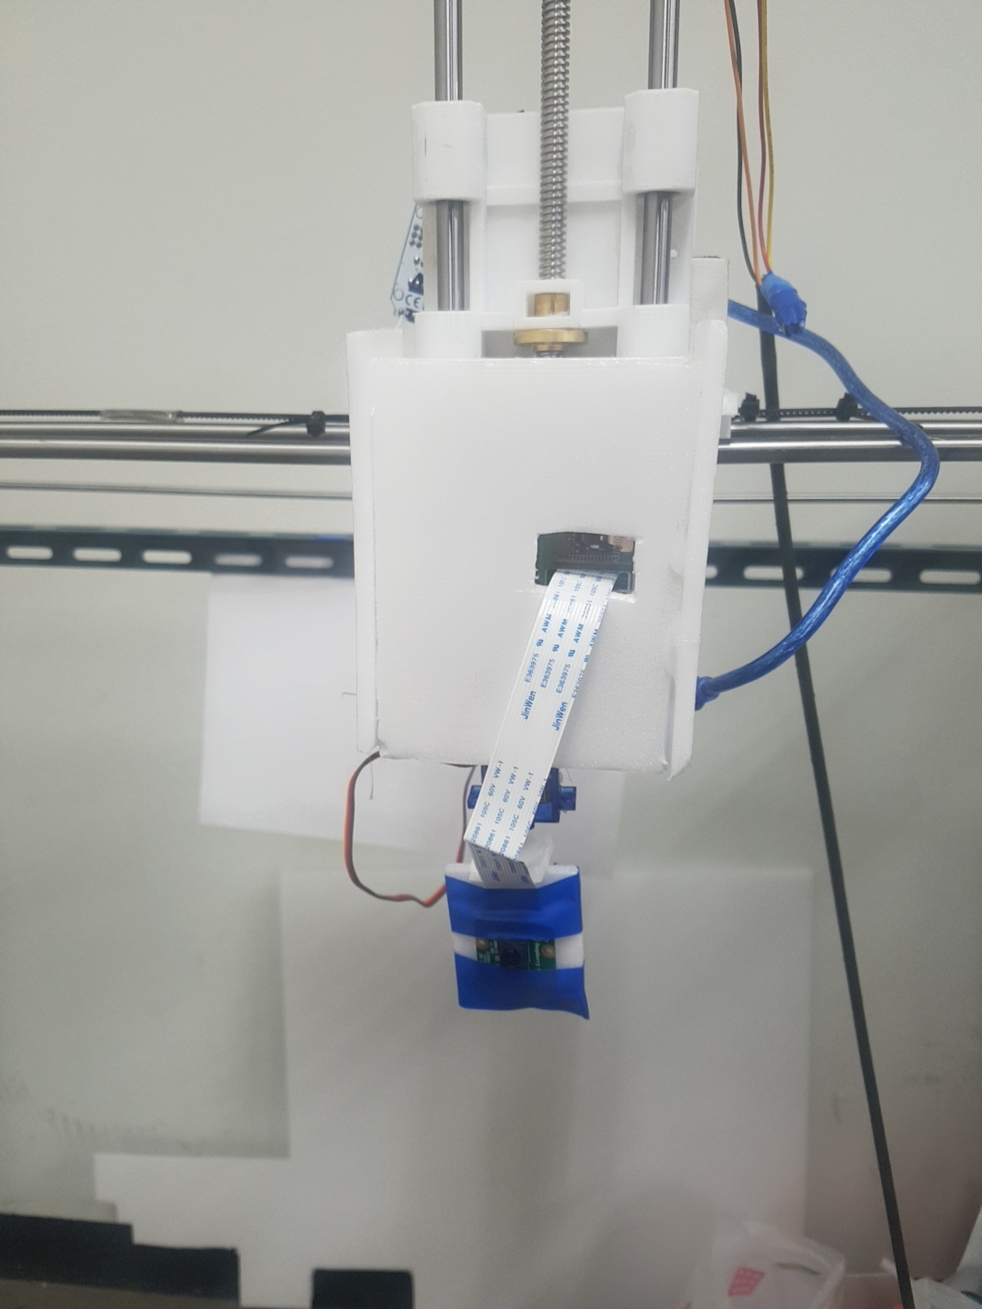
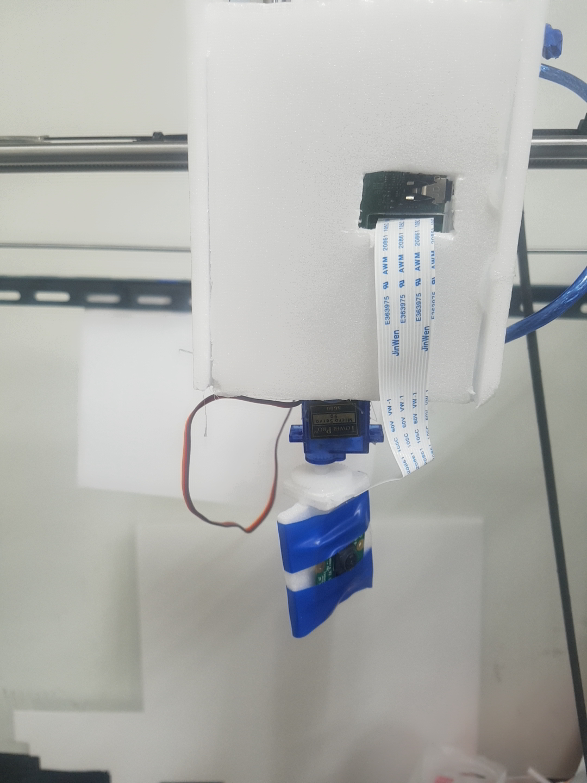

1. 진행상황
1.1 기계동작 최적화
COPYRIGHT ⓒ ALL RIGHT RESERVED BY PAPATAFACTORY
정면
우측

Slide 5
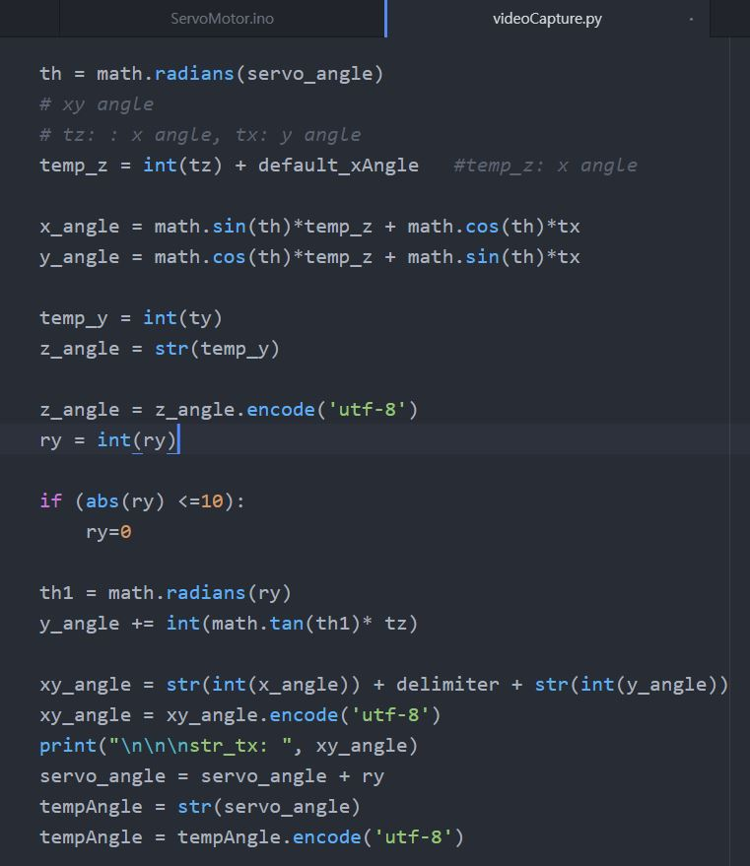
1. 진행상황
1.1 기계동작 최적화
COPYRIGHT ⓒ ALL RIGHT RESERVED BY PAPATAFACTORY

Slide 6
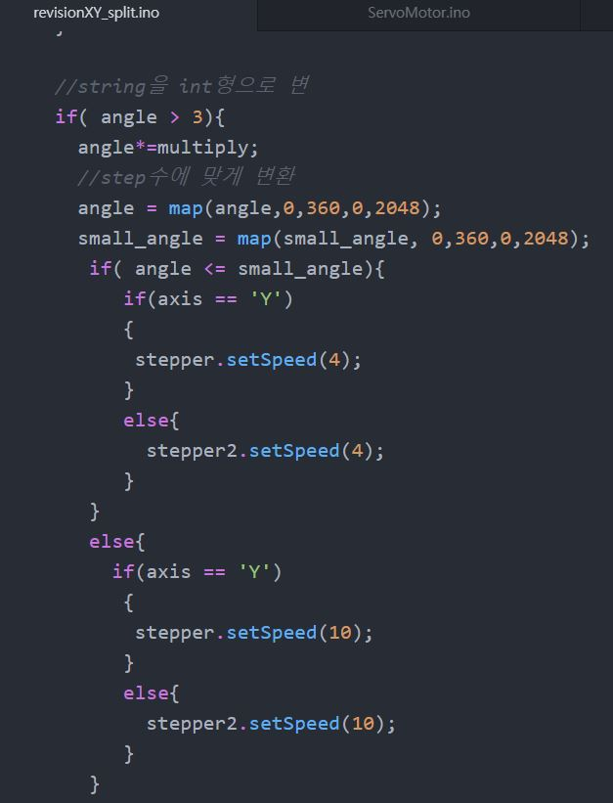
1. 진행상황
1.1 기계동작 최적화
COPYRIGHT ⓒ ALL RIGHT RESERVED BY PAPATAFACTORY

Slide 7
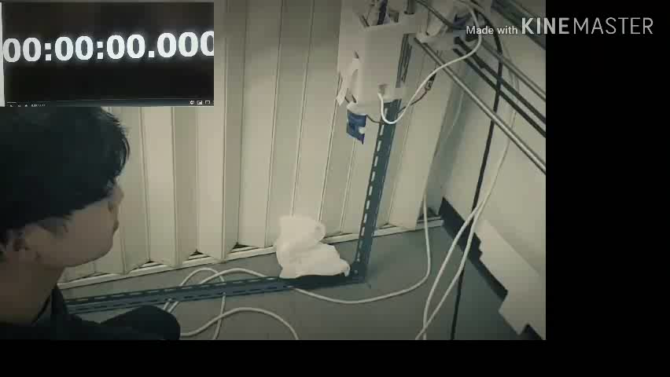
1. 진행상황
1.2 테스트 및 디버깅
COPYRIGHT ⓒ ALL RIGHT RESERVED BY PAPATAFACTORY

Slide 8
3.
다음주 예정사항
기계동작 최적화
영상 프레임처리에 모터동작이 따라가도록 노력
최종데모 준비
데모 전날에 미리 5피로 하드웨어 옮기기
5피 환경에 맞추어서 테스트
COPYRIGHT ⓒ ALL RIGHT RESERVED BY PAPATAFACTORY

Slide 9

Q & A

